Slide 1


¿SUEÑAN LOS ANDROIDES CON GAVIOTAS DE PLATA?
PYTHON PARA EXPLORAR EL HUMOR EN EL FESTIVAL DE VIÑA DEL MAR
PYDAY CHILE 2025
Alonso Astroza Tagle

Slide 2
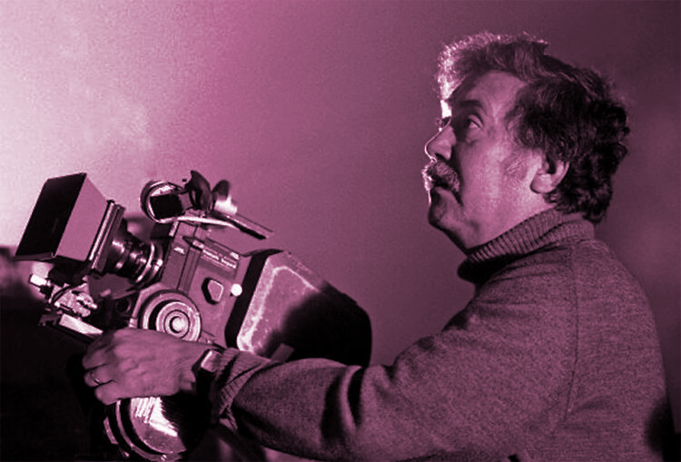
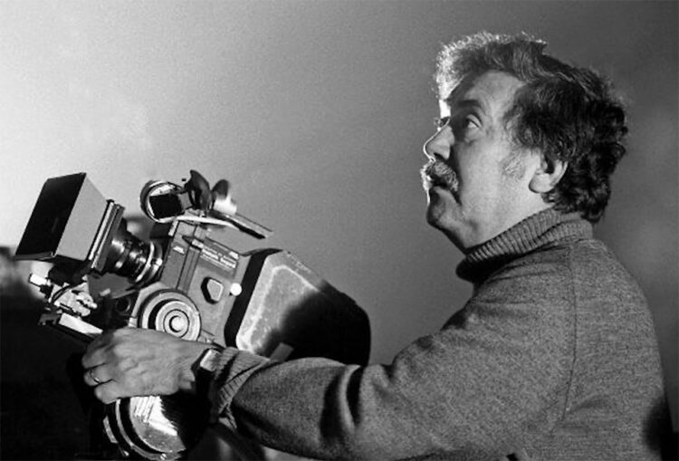
HABLAR EN CHILENO
“Los chilenos son capaces de hablar sin usar verbo ni sujeto, o usan los verbos y el sujeto desplazado, lo que hace que hablen horas y no se sabe de qué. (…) Todo chileno habla exclusivamente entre comillas. Es alguien que pone la retórica antes que la realidad”
Chile según Raúl Ruiz
Imagen de malba.org.ar

Slide 3
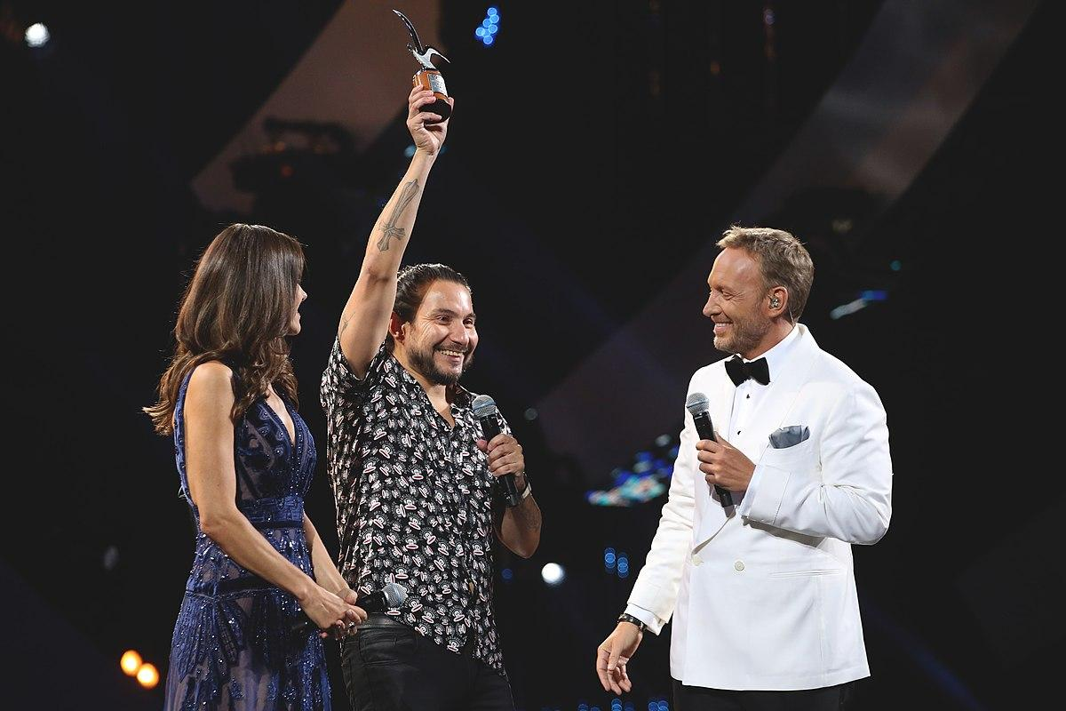
SA Producciones, CC BY-SA 4.0, via Wikimedia Commons

Slide 4
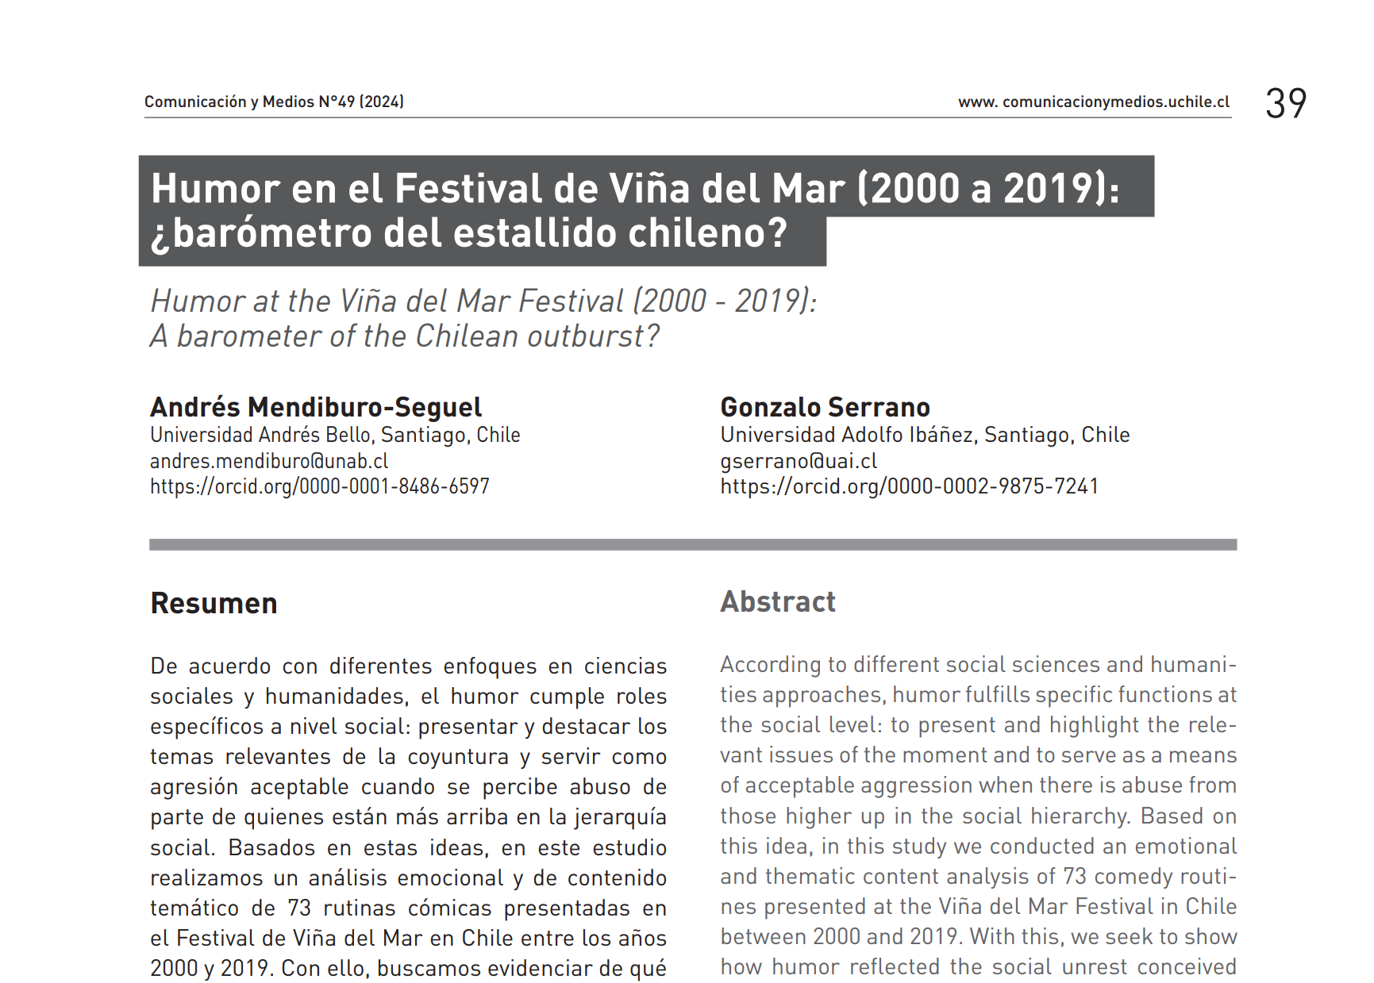
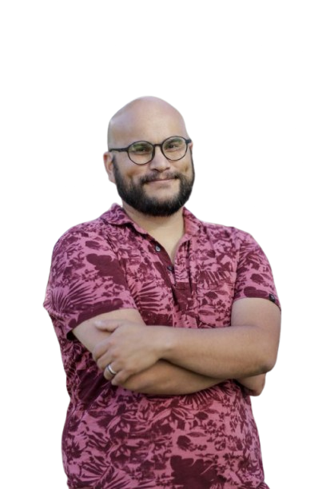
Mention the activities in the slides ahead.
Explain the goals and purpose of the meeting.
What do you hope to achieve with this exercise?
Mendiburo-Seguel, A., & Serrano, G. (2024). Humor en el Festival de Viña del Mar (2000 a 2019): ¿barómetro del estallido chileno?
imagen de g5noticias.cl

Slide 5
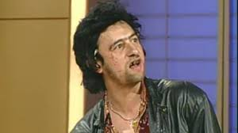
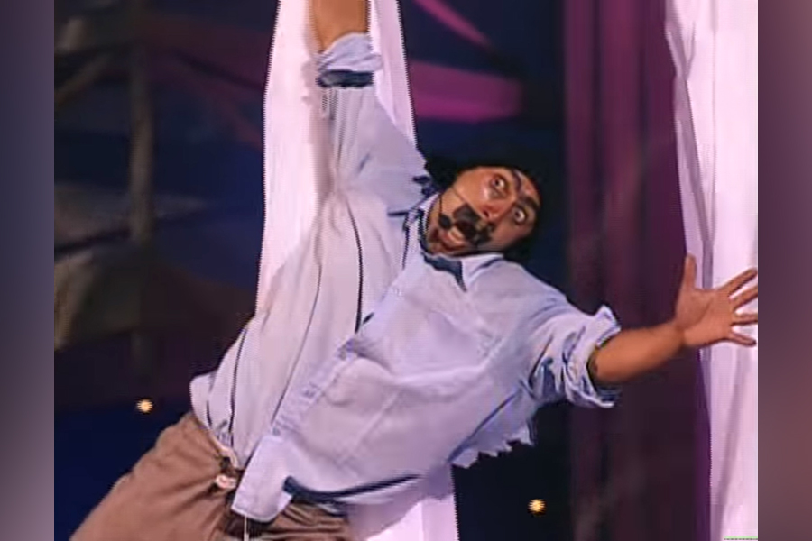
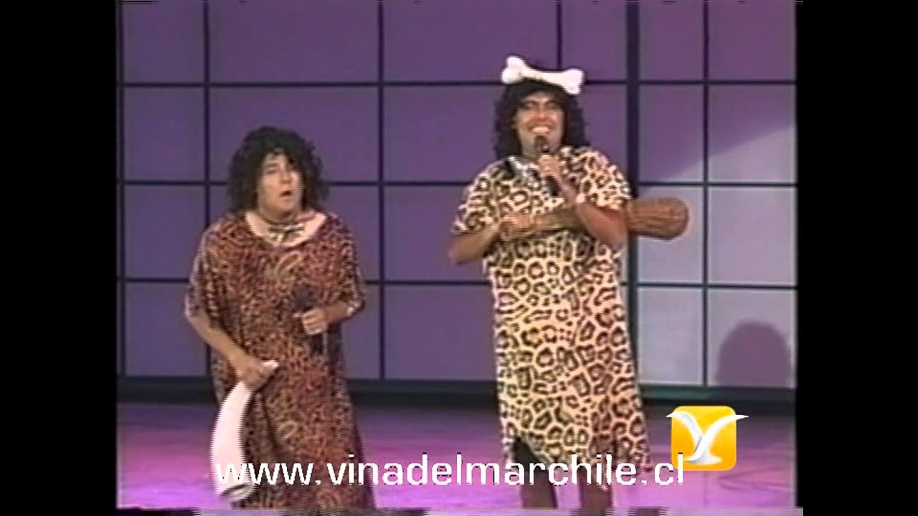
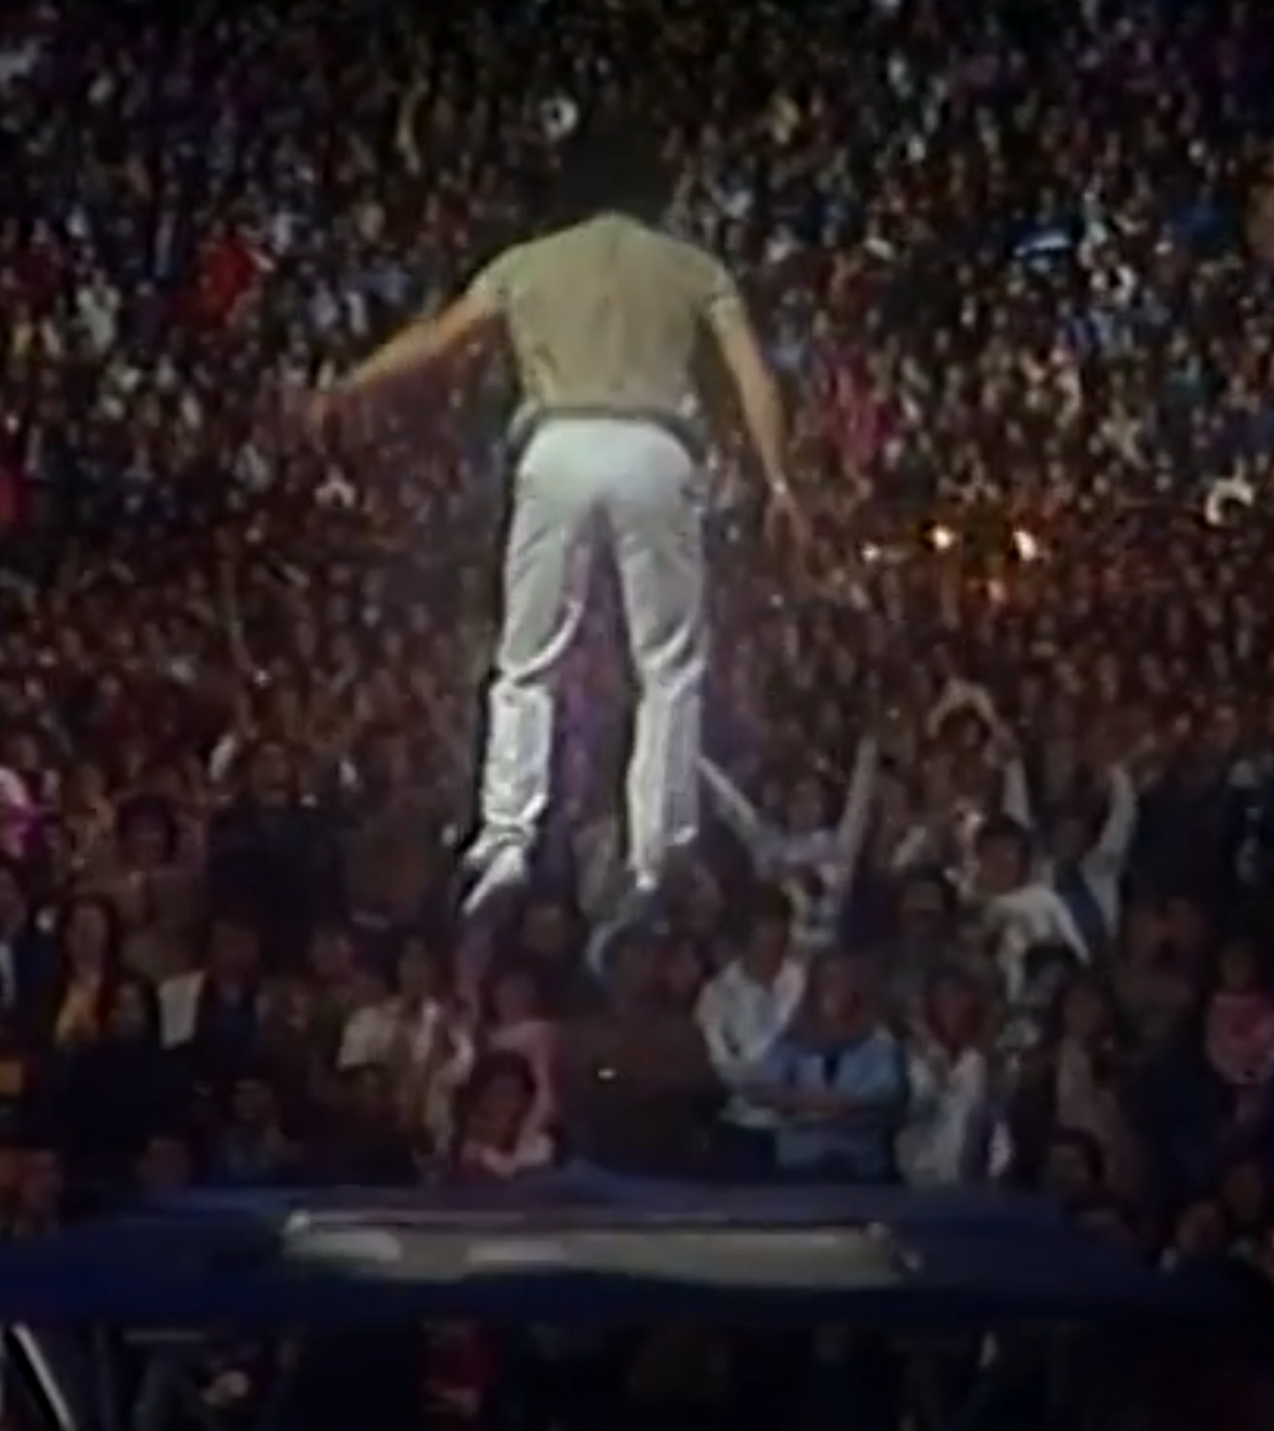
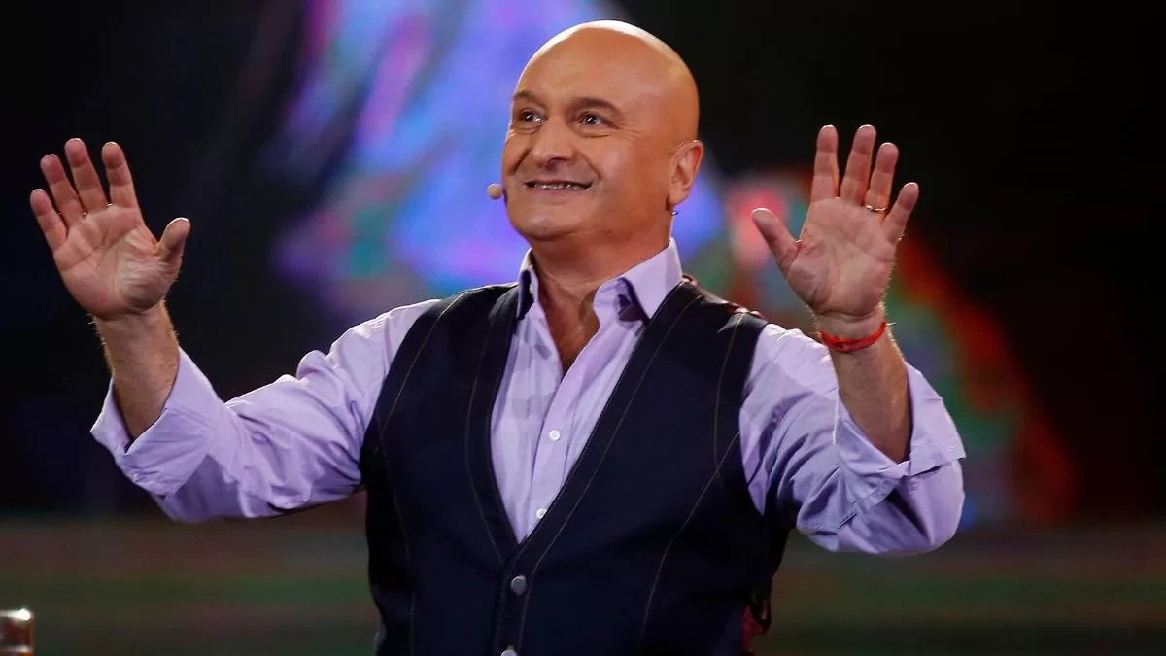
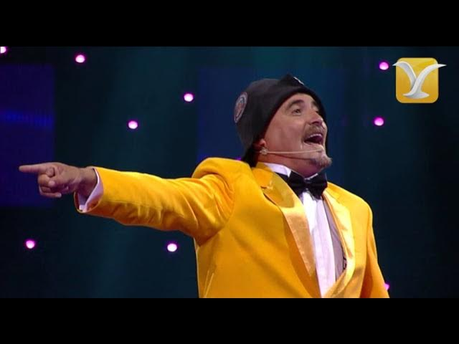
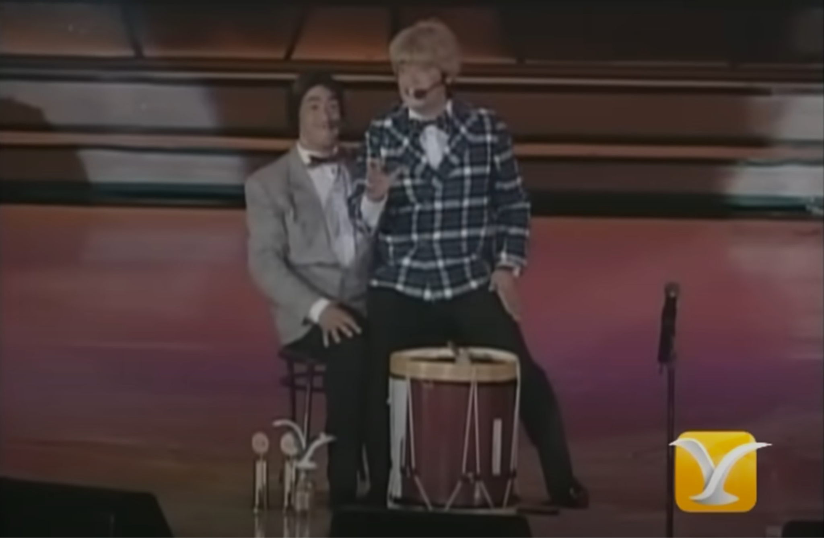
HUMOR CHILENO
Al chileno le gusta el chiste corto raro.
Imágenes canal youtube FESTIVALDEVINACHILE

Slide 6



TRES LINEAMIENTOS FUNDAMENTALES
100% AUTOMÁTICO
DATOS DE CALIDAD
OPEN SOURCE
Ningún humano editará una sola coma.
Garbage in, garbage out.
Aprendamos juntos.

Slide 7
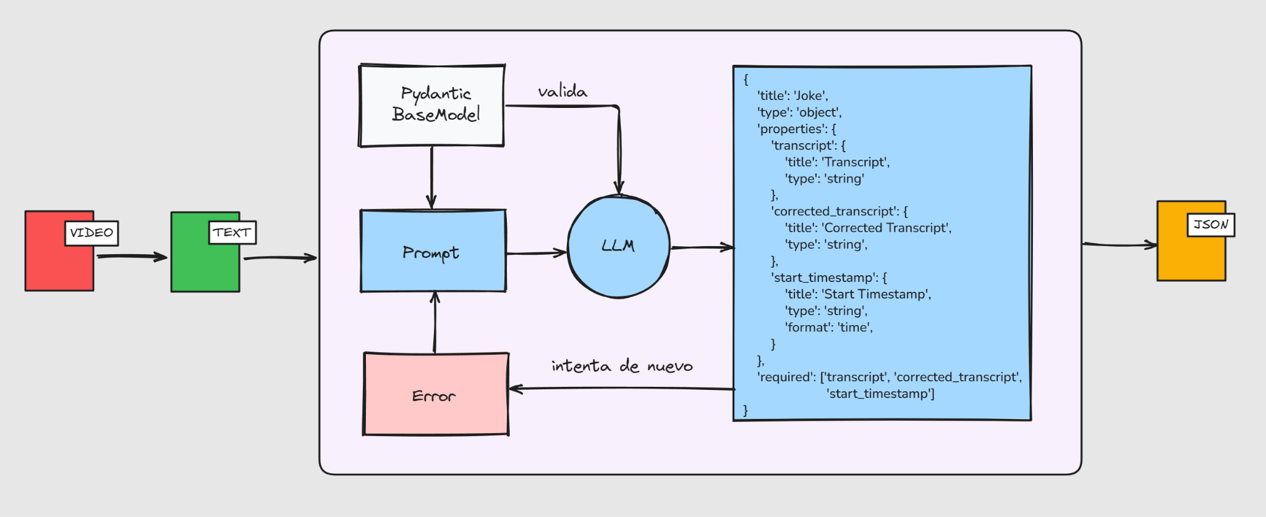



Extracción estructurada de chistes
(reintento de prompts)

Slide 8



FINE-TUNING
3509 chistes.
128 rutinas desde 1960.
DUNBAR
LLM COMO UN JUEZ
MISTRAL 7B
Filtro por niveles de mentalización.
Evaluación automática de calidad.
El siempre confiable.

Slide 9
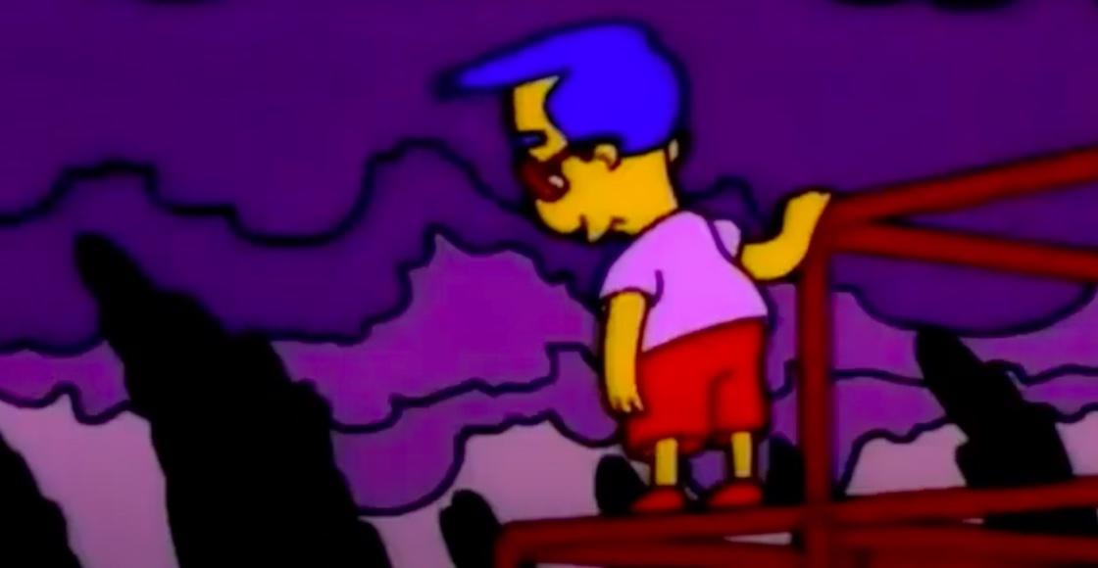

Slide 10
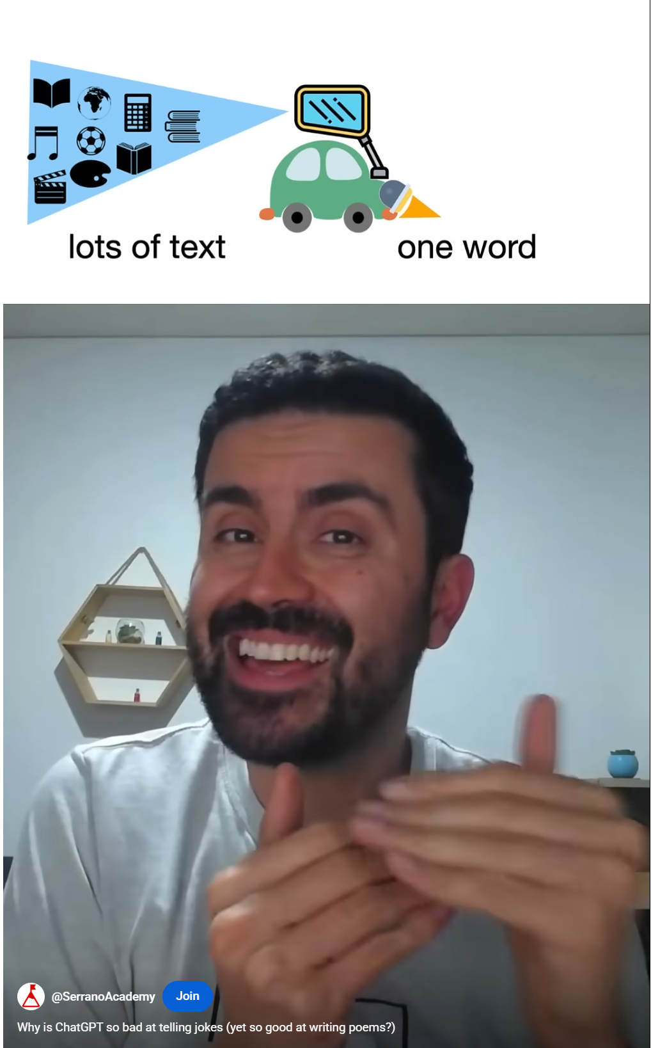
LOS LLMS SON MUY MALOS PARA ESCRIBIR CHISTES
La generación de humor requiere entender no solo el significado literal de las palabras, sino también el contexto cultural, las expectativas del público y los matices emocionales.
La estructura de los chistes muchas veces depende de referencias compartidas y de un “remate” inesperado, aspectos que los LLMs suelen perder, ya que tienden a generar texto predecible y neutral, en vez de sorprender o romper esquemas como lo haría un buen comediante humano.
Why ChatGPT is so bad at telling jokes?, Luis Serrano

Slide 11
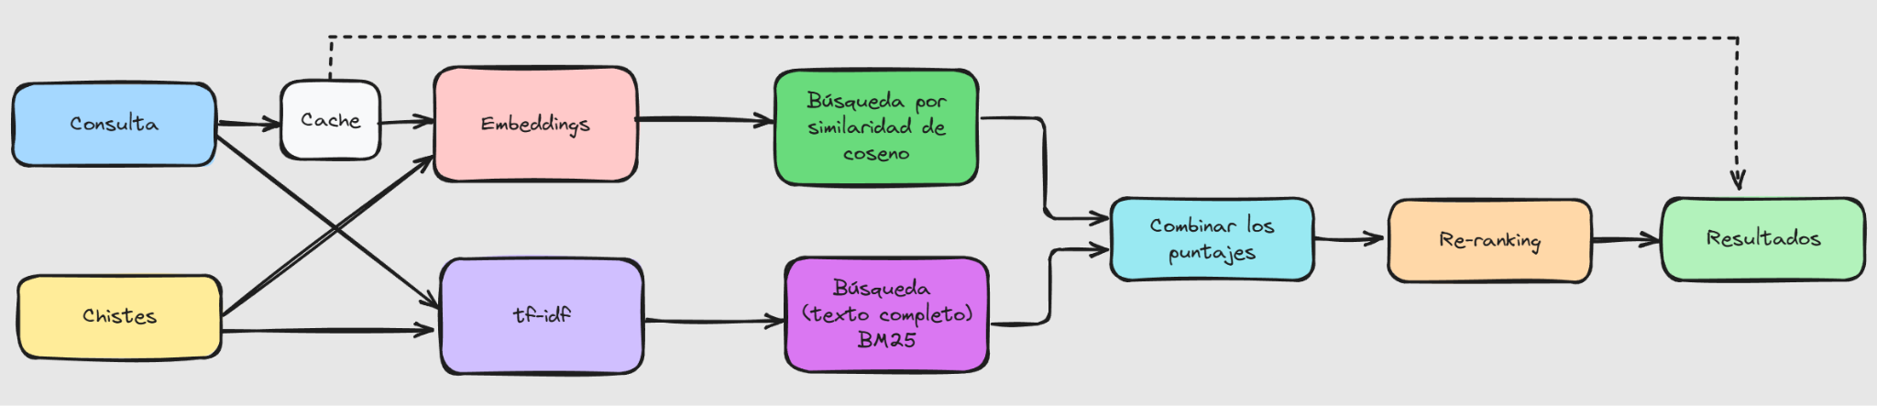
Búsqueda híbrida

Slide 12
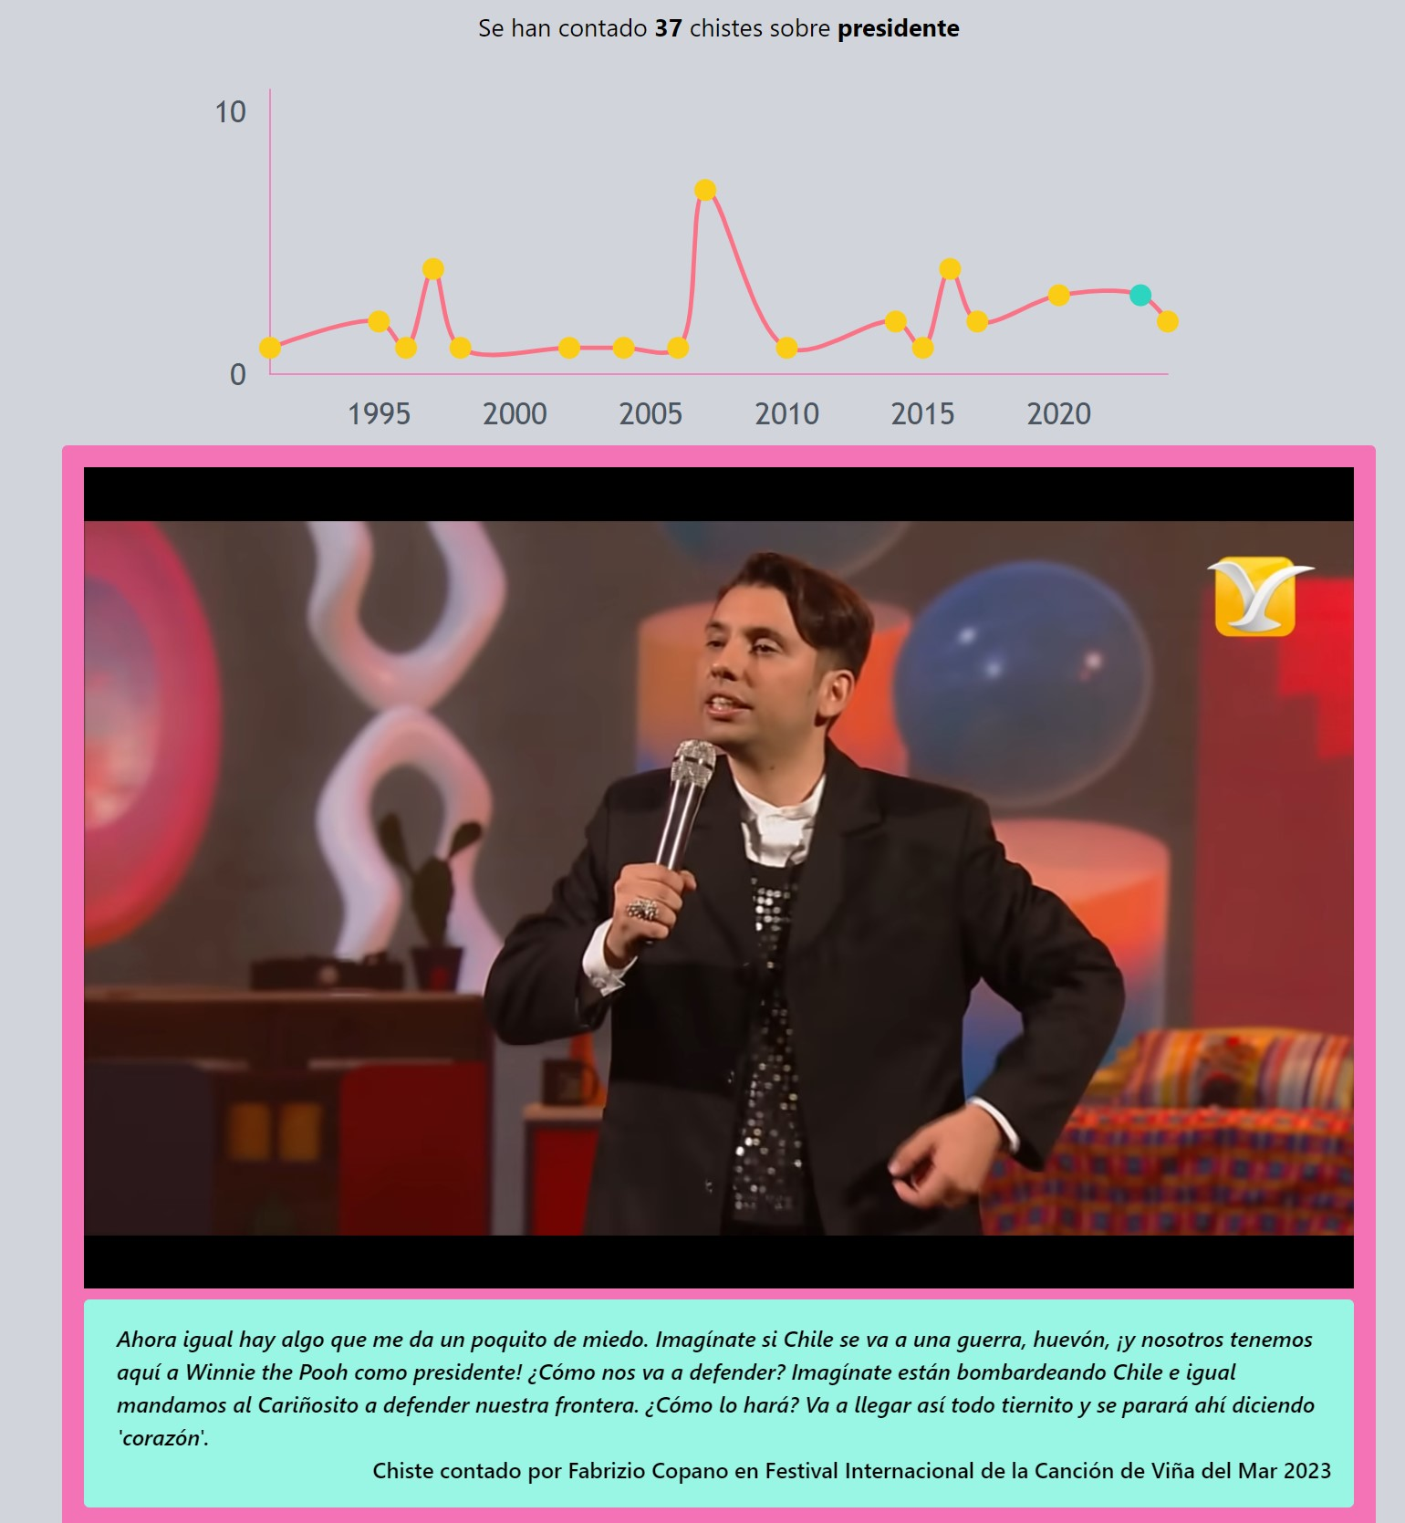
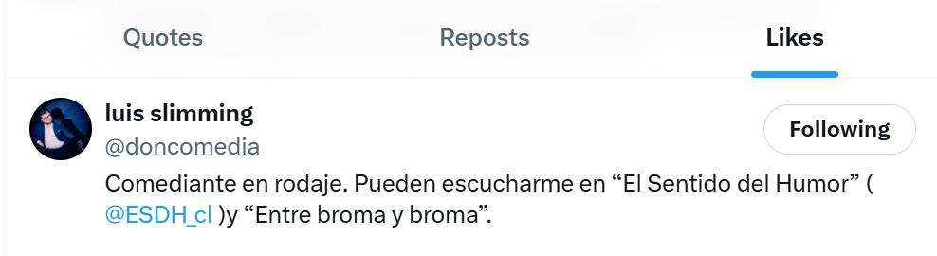
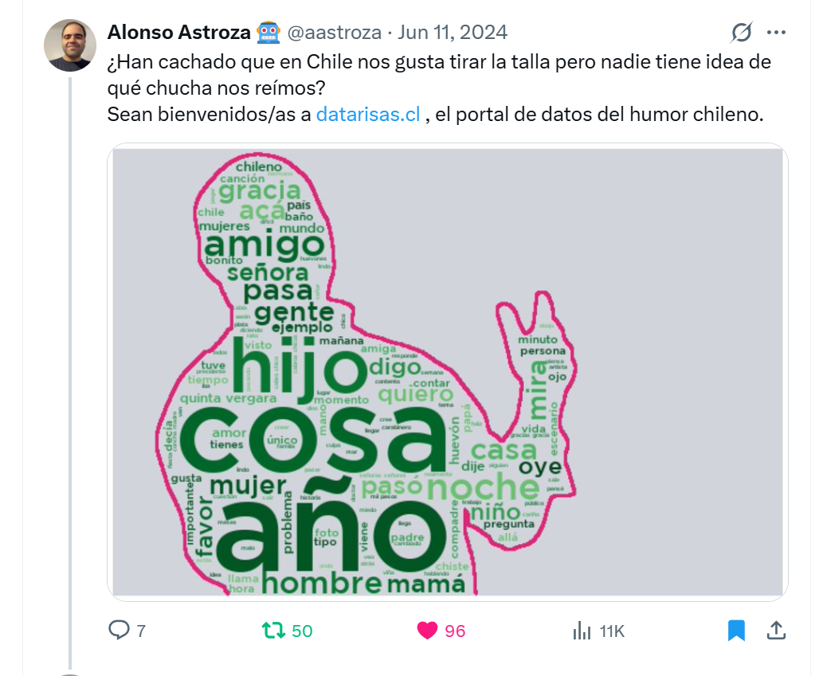
DATARISAS.CL
El portal de datos del humor chileno.

Slide 13
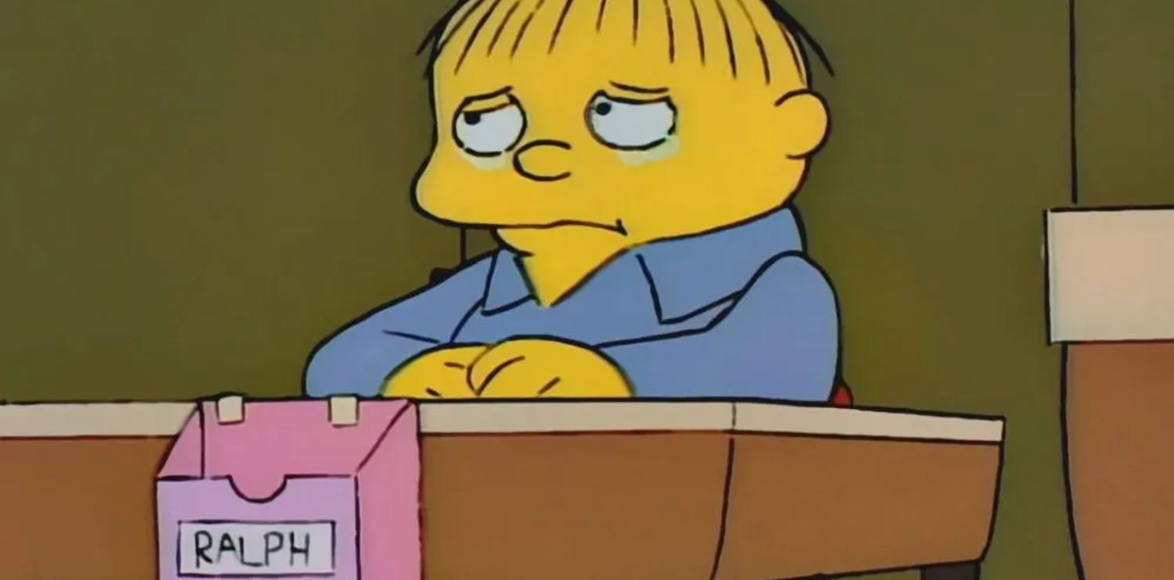

Slide 14
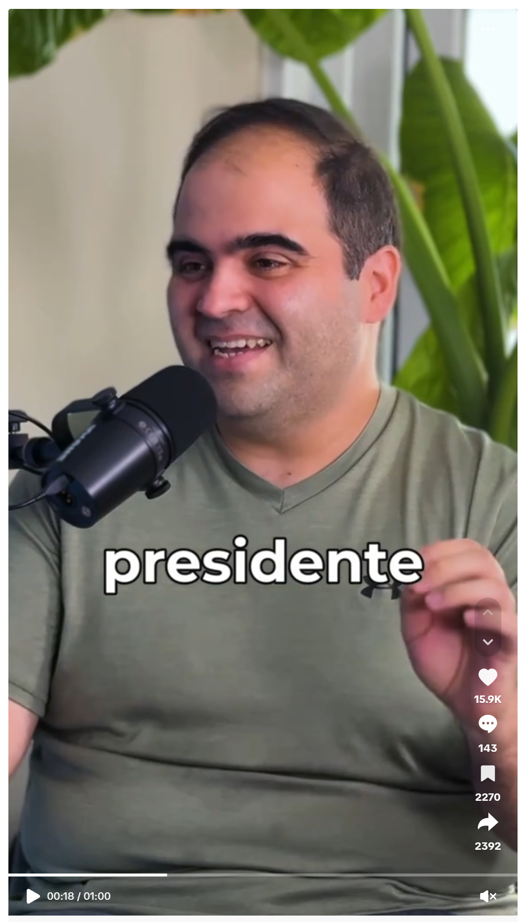
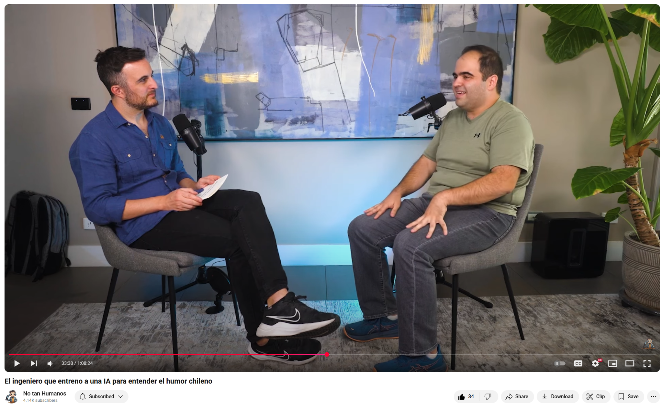
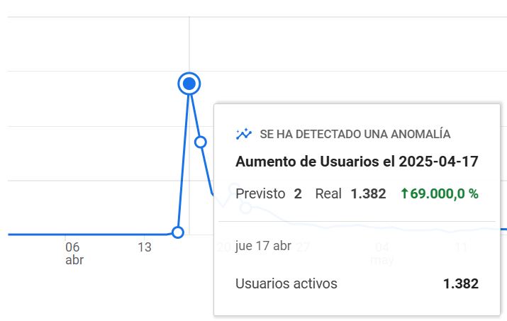
No tan Humanos: Podcast sobre Inteligencia Artificial con Vicente Rotman

Slide 15
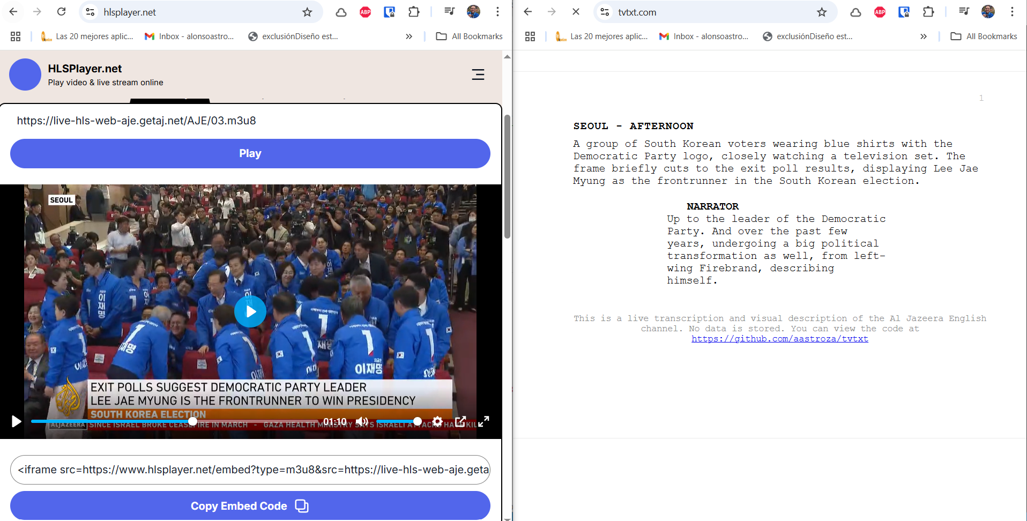
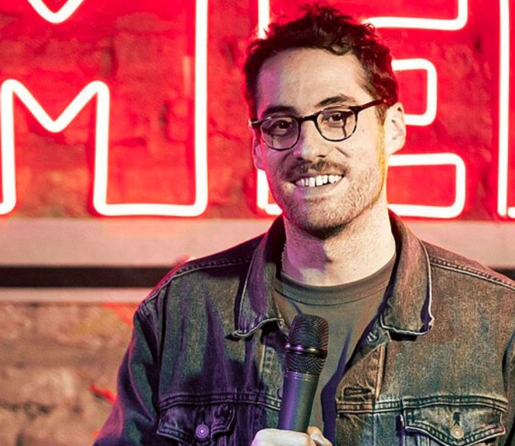
DEL CHISTE AL PRODUCTO
Dantesco Media, CC BY-SA 4.0, via Wikimedia Commons
IGNACIO SOCÍAS
TVTXT.COM
Sistema de búsqueda híbrida sobre su archivo histórico.
IA que “lee" la televisión en vivo y la escribe como un guión de película en tiempo real.

Slide 16
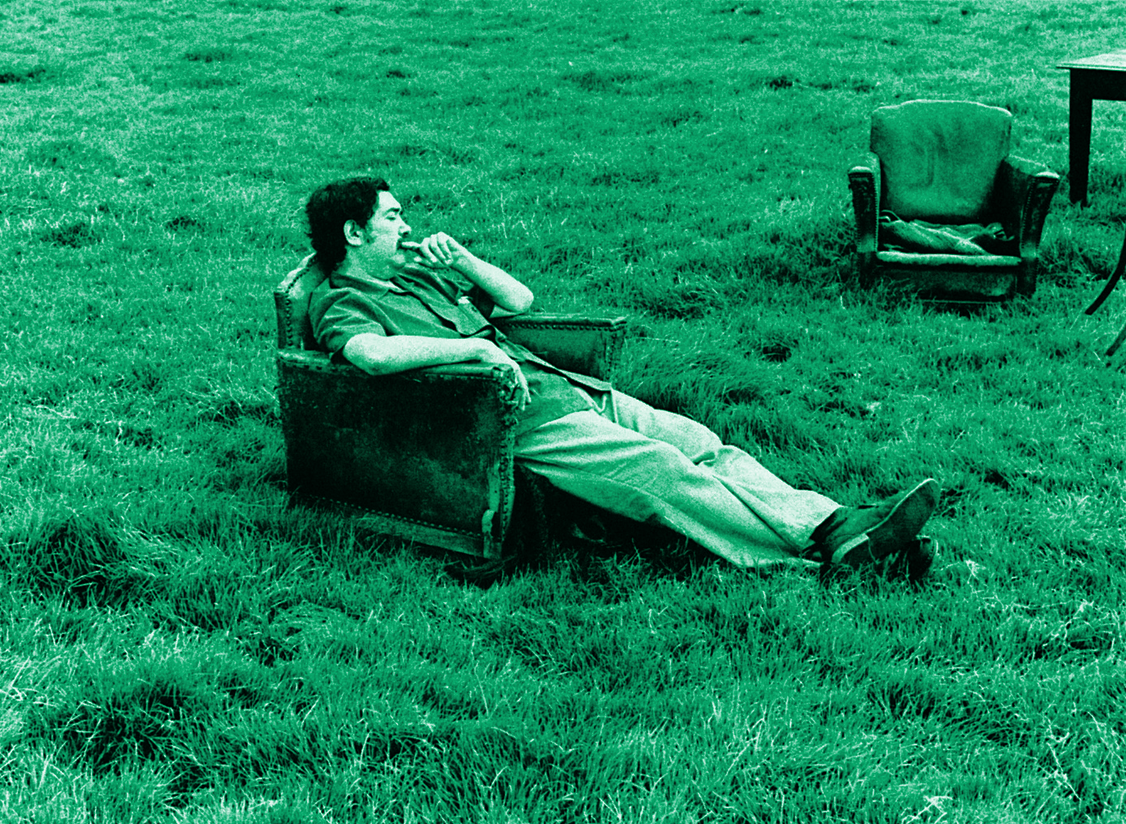
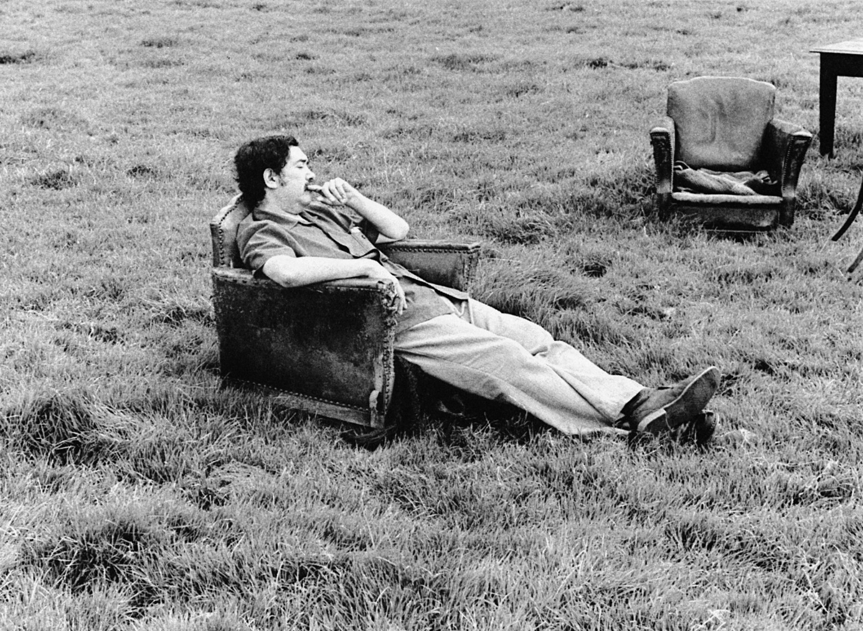
“Uno de los roles más importante del artista chileno es quizás producir signos con los cuales toda una tribu se identifique. No me refiero a signos de identidad exteriores, como la bandera, el himno nacional o el Chino Ríos, sino a otros más profundos, que le dan a la gente la convicción de que está viviendo en un lugar del mundo y no en otro.”
Chile según Raúl Ruiz
Imagen de revistaoropel.cl

Slide 17

¡MUCHAS GRACIAS!
DataRisas
Escanea el QR si quieres acceder a los slides, código y referencias comentadas en esta presentación, conocer mis proyectos o seguirme en redes sociales.
https://github.com/aastroza/pydaychile2025

